Slide 1
Programación Web
Sesión 5: Maquetación web y Widgets HTML

Slide 2

Objetivo
Identificar los principales componentes que conforman la maquetación web a fin de crear sitios web interactivos y amigables con el usuario.

Slide 3

Agenda
Maquetación Web: Concepto e importancia
Principios de diseño y diseño responsive
Retos en la maquetación web actual.

Slide 4
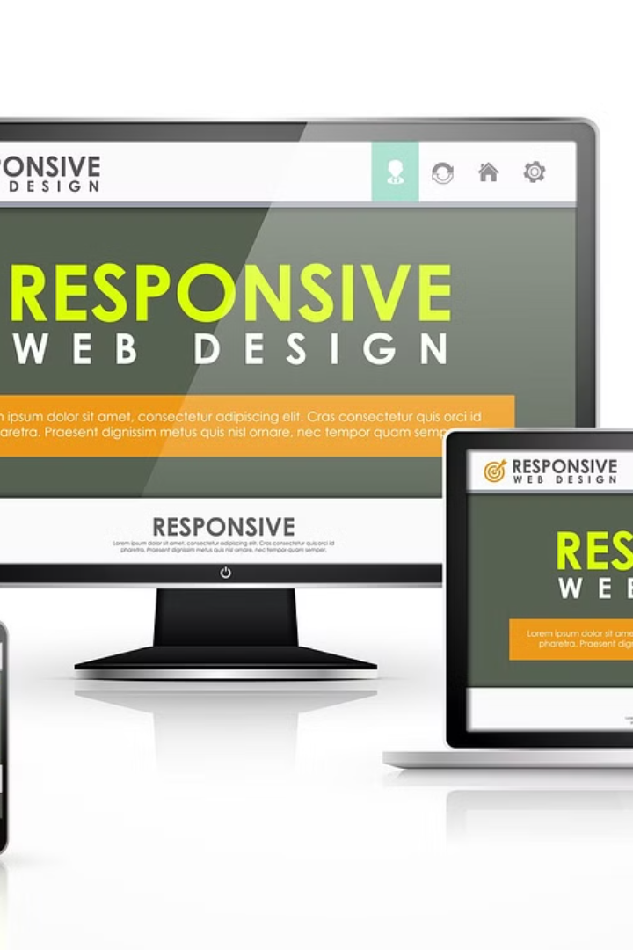
¿Qué es la maquetación web?
La maquetación web es el proceso de crear la estructura visual de una página web. Incluye el diseño de la disposición de los elementos, la tipografía, los colores y la interactividad. Esta fase es crucial para la experiencia del usuario y la funcionalidad del sitio.

Slide 5
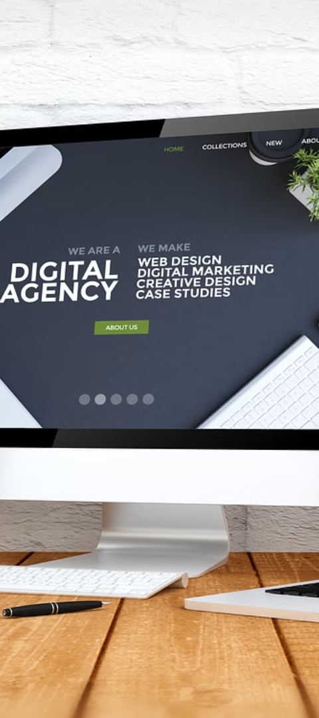
Importancia de la maquetación web
Interactividad y Experiencia del Usuario
Optimización para Motores de Búsqueda
La maquetación web influye directamente en la experiencia del usuario al interactuar con un sitio web.
Una maquetación web adecuada puede mejorar el posicionamiento del sitio en los resultados de búsqueda.
Consistencia y Profesionalismo
Ayuda a mantener una apariencia profesional y consistente en todas las páginas del sitio.

Slide 6




Herramientas y tecnologías utilizadas en la maquetación web
HTML5
CSS3
JavaScript/Python
Diseño Responsivo
Lenguaje de marcado para la estructura de páginas web.
Utilizado para estilizar y presentar visualmente el contenido.
Lenguajes de programación para interactividad y dinamismo en la web.
Tecnología que permite adaptar la maquetación al tamaño de la pantalla.

Slide 7
Principios de diseño en la maquetación web
Los principios de diseño en la maquetación web son fundamentales para la usabilidad y la estética del sitio. La simplicidad, la consistencia y la jerarquía visual son aspectos clave a considerar. Por ejemplo, la simplicidad favorece la claridad, la consistencia asegura una experiencia coherente y la jerarquía visual guía la atención del usuario.

Slide 8
Tipos de maquetación web (responsive, adaptativa, fluida)
Maquetación Web Responsiva
Maquetación Web Adaptativa
Maquetación Web Flúida
El diseño se adapta de forma continua y suave, utilizando porcentajes en lugar de valores fijos para los elementos, lo que permite una adaptación más flexible a diferentes tamaños de pantalla.
Se adapta a diferentes tamaños de pantalla, proporcionando una experiencia de usuario consistente en dispositivos móviles, tablets y computadoras de escritorio.
Ajusta el diseño según el dispositivo, pero no necesariamente a todos los tamaños de pantalla. Generalmente se centra en grupos específicos de tamaños de dispositivo.

Slide 9
Pasos para realizar una maquetación web efectiva
1
2
Planificación
Diseño
Definir objetivos y estructura del sitio.
Crear el mockup y definir la estética.
3
4
Desarrollo
Pruebas y ajustes
Codificación del diseño en HTML/CSS.
Verificar la funcionalidad y corregir errores.
Una maquetación web efectiva involucra una cuidadosa planificación, diseño, desarrollo, y pruebas exhaustivas. Cada paso es crucial para garantizar un resultado óptimo.
La coordinación entre los equipos de diseño y desarrollo es esencial para lograr coherencia y calidad en el producto final.

Slide 10




Consideraciones de accesibilidad en la maquetación web
Contraste de color
Compatibilidad con lectores de pantalla
Facilidad de navegación
Es crucial garantizar un alto contraste entre el texto y el fondo para facilitar la lectura a personas con discapacidad visual.
Crear una estructura clara y lógica de navegación que permita a los usuarios con discapacidades motoras recorrer el sitio web con facilidad.
Utilizar etiquetas y atributos adecuados para que el contenido sea comprensible a través de lectores de pantalla para personas con discapacidad visual.

Slide 11
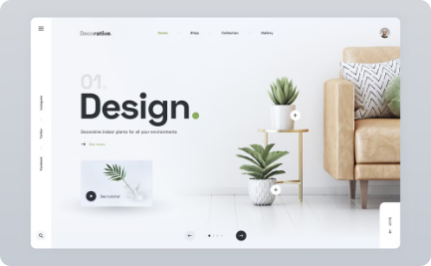
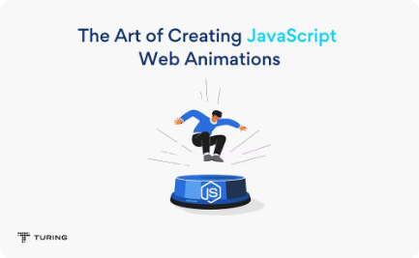
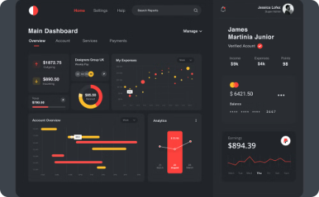
Tendencias actuales en la maquetación web
Diseño Minimalista
Animaciones Interactivas
Interfaces en Modo Oscuro
El diseño web minimalista destaca por líneas limpias, tipografía audaz y paletas de colores frescos.
Las animaciones web interactivas presentan movimientos dinámicos, colores vibrantes y transiciones fluidas.
Las interfaces web en modo oscuro ofrecen alto contraste, diseño elegante y reducción de la fatiga visual.

Slide 12
Retos y desafíos en la maquetación web
Compatibilidad con múltiples dispositivos
1
Adaptar el diseño a diferentes pantallas y navegadores.
Velocidad de carga
2
Optimizar el rendimiento para tiempos de carga rápidos.
Consistencia visual
3
Mantener la coherencia en diferentes entornos de visualización.
Interoperabilidad con navegadores antiguos
4
Garantizar que la maquetación sea compatible con navegadores obsoletos.

Slide 13

Conclusiones y recomendaciones para la maquetación web
Usar frameworks: Utilizar frameworks como Bootstrap para agilizar el desarrollo.
Optimización de imágenes: Comprimir y optimizar imágenes para mejorar el rendimiento del sitio.
Pruebas de usabilidad: Realizar pruebas con usuarios para garantizar una experiencia óptima.

Slide 14

Tarea: Maquetación web
Realizar un cuadro sinóptico de los principales elementos HTML, como por ejemplo, h1, p, div, row, col, table.

